Slide 1
品链供销
中惠数字化平台架构设计

Slide 2

业务架构
省级平台
农贸市场
商户
供应商
批发层
零售层
品控云仓
平台层
产源

Slide 3


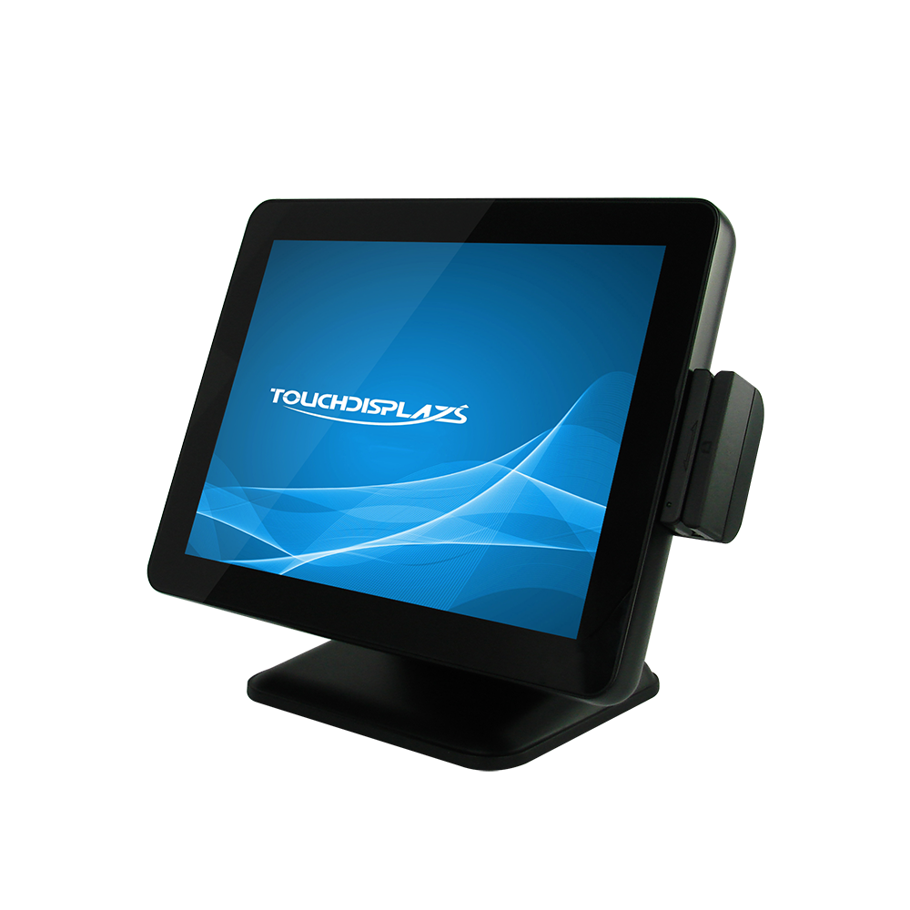



部署和运维全图（4层）
中惠应用服务器
代理 www
消费者 移动端
代理 mgt
中心 终端
云端代理层
边缘端应用层
电视机看板
场地设备层
其他 场地设备
云端应用层
商户 终端
平台 工作站
商户及管理 移动端
短信网关
微信公众号网关
工商银行转账网关

Slide 4
协助工作 – 托管
省级平台
农贸市场
商户
供应商
批发层
零售层
品控云仓
平台层
产源

Slide 5
协助工作 – 松散流程
省级平台
农贸市场
商户
供应商
批发层
零售层
品控云仓
平台层
产源

Slide 6
统一多场景
所有的业务操作都可以在手机上方便操作
通过微信公众号引流接入

Slide 7
用户界面架构 | 窗体时序和回退机制
所有的业务操作都可以在手机上方便操作
通过微信公众号引流接入
history
BACK BUTTON
popstate
dialog
closeLup()
show
hidden

Slide 8
两个环节相扣（供应＋市场）
在供应链业务中，版块是组织、管理和呈现多个产源的机构；控配中心（中枢库）是负责货物品控、分拣、配运的关键点（一个品控中心本身可以是一个完整的供应链）
在零售业务中，体验中心是管理多个商户的机构，是负责供应链收货，零售电商收货发货，市场端产品检测清洗的关键点
供应产源
市场商户
消费者
体验中心
控配中心
版块
商户
零售业务
供应链业务

Slide 9
供应业务
产源直接接收市场商户的订货
供应产源
市场商户
品控中心
版块
产源版块
产源版块
产源版块
产源版块
品控中心负责品质检测，收货仓储，市场发货。品控中心同时又是一个产源版块
一个版块含有若干产源，负责品质监督，销售服务。版块本身也是一个产源
品控中心
版块
供应链业务

Slide 10
溯源流程 | 溯源码申请和发放
平台
品控云仓
供应商
产源
产源按需线上提交溯源码申请表
平台线上收到溯源码申请表，审核
如果通过，平台在申请表上赋码，并且邮寄出相应的溯源码
产源确收邮寄溯源码，确收申请表
❷
❶
❸
信息流
❹
物流

Slide 11


溯源流程 | 供应商向云仓补货
平台
品控云仓
供应商
产源
供应商按需线上提交云仓补货单（单个云仓）
云仓和产源都可收到补货申请单。产源按单备货，补货单上填入溯源码，
按云仓地址发货。运输过程中此单会被动态定位跟踪
云仓确收货物，对应的库存数量自动调整，供客户下单使用
❶
❷
信息流
❹
❸
物流

Slide 12



抽象业务模型
其他来源
产源（溯源）
产源型供应商
供应商
供应源
市场管理/体验中心
商户
商户
商户
其他业态
品控云仓
市场
（农贸/邻里中心/农批）
服务片区
服务片区
服务片区
社区延伸 （产品和服务）

Slide 13

市场端场景
一、自营的农贸综合体
二、合作的农贸市场
消费者为县城居民和商业
市场
体验中心
商户
商户
商户
消费者为大城市居民和商业
体验中心
商户
商户
商户
商户
市场
来自供应链的各类产品、以及本地农副产
来自供应链的各类产品

Slide 14


市场端场景（续）
三、乡村生态农业文旅康养
四、大城市写字楼群
消费者为文旅休闲和休养人群
体验中心
项目
项目
项目
消费者为中青年上班族白领
中心仓厨
服务点
服务点
服务点
网上预订各类项目服务
调养餐和整理预制品

Slide 15
架构特殊性
 | 一般互联网平台 | 品链供销平台
业务特征 | 简单流程环节，业务扁平松散 | 多重流程环节，业务垂直环环相扣，多机构，多权限
覆盖性 | 全国唯一网上平台 | 各省独立平台，平台间可联盟
主要技术难点 | 高并发量，极致用户体验 | 简化操作，最大化单体能力，降低运维门槛
信息化手段 | 自建数据中心，复杂云计算架构，专业运维团队 | 第三方云计算，最简云架构，最简运维团队
资本依赖性 | 信息化成本高，以规模取胜，依赖资本 | 民生要求和市场规律并重，以产品和服务取胜，不能依赖资本
复制搬迁能力 | 难 | 易，一日内可创建新平台

Slide 16
性能优化 | 特殊缓存机制
市场商品浏览（100%缓存）
供应产品浏览（100%缓存）

Slide 17
行内存储
市场商品浏览（100%缓存）
供应产品浏览（100%缓存）

Slide 18
部署方案 | 研发及初期
一：研发环境（工作站）
二：初期部署（1-5 个市场）
数据库
数据库
云服务器
研发工作站
云服务器
客户端
客户端
管理
第三方
www
mgt
www
mgt

Slide 19
部署方案 | 成长期
应用服务器
代理服务器 www
客户端
客户端
代理服务器 mgt
客户端
客户端
客户端
客户端
管理
数据库
第三方
www
mgt

Slide 20
抽象对象模型
Entity（事物）
Ware
Lot
抽象层
具象层
Item
Org
User
Buy
衍生层
Book

Slide 21
供应链收入分配和费用构成
批发价／批发收入 100%
产供收入 90%
产源生产所得
供应方的包销服务费用及到控配中心的运费
平台收入 10%
信息服务及支付费用
控配中心的品控及配送到市场的费用
其它配套费用

Slide 22
权限和层级协作
既能动又严格，避免过度程序化，
每个单元有４种抽象权限（管理、财务、运营、物流），其中管理涵盖了其他三种
如果下级单元允许托管，则所有上级的权限自动带到下级（显示为代ＸＸ）
如果下级单元禁止托管，则只有上级的管理权限能带到下级，并且降档为运营权限（显示为代运营）
可以指定唯有某层级的人才能进行操作
平台
市场
品控
商户
商户
商户
商户
商户
商户
自动映射关系，无需多余设置，适合多变环境

Slide 23
品控库存状态模型
现货产品批次
预售产品批次
批次总量 cap
库存量 stock
可分配量 avail
批次总量 cap
可分配量 avail
库存量 stock
用于溯源码的发放，每一批次可一次或多次运输、入品控库
用于溯源码的发放，每一批次可一次或多次运输、入品控库
反映当前实际库存数量，入库则加，出库则减
尚未销售或分配的量，初始等于批次总量，预售或预分配则减
是尚未销售或分配的库存量，入库则加，销售或分配则减
反映当前实际库存数量，入库则加，出库则减

Slide 24
业务支付模型（两部分）
一、市场批零业务
二、供应批发业务
消费者
线上购物 线上选品、支付、下单
现场购物 扫码或现金支付
市场商户
线上收单 发货后等待平台分账
现场零售 扫码支付部分等待平台分账
市场商户
线上采购 线上选品、支付、下单
供应商户
线上收单 发货后等待平台分账
支付
支付

Slide 25
支付和分账功能
一、两种支付（代商户收款）
二、两级分账（周期为两天）
银行支付平台
现场购物，扫码支付，到所属市场的代收款公账
消费者在平台下单，发起支付到平台的公账
每个市场一个 代收款公账
商户个人卡
商户个人卡
商户公账
平台收款公账（两个账户）
① ②
① ②
账户主体一般为臻琪农业
账户主体一般为当地城投

Slide 26
市场内部应用网络
体验中心
信息发布
摊铺
摊铺
摊铺
视频广告
共享设备
管理人员
体验中心的终端同时兼带市场服务器的功能，称为中心机。它内置的程序既是收银程序，又是一个服务器程序（品链框架）
整个市场网络部署为一个可通达的网络，通过IP地址访问中心机
其它客户端机器包括：手机，收银终端，智能电视，等等；执行视频广告、信息显示播报、以及其它管理功能

Slide 27
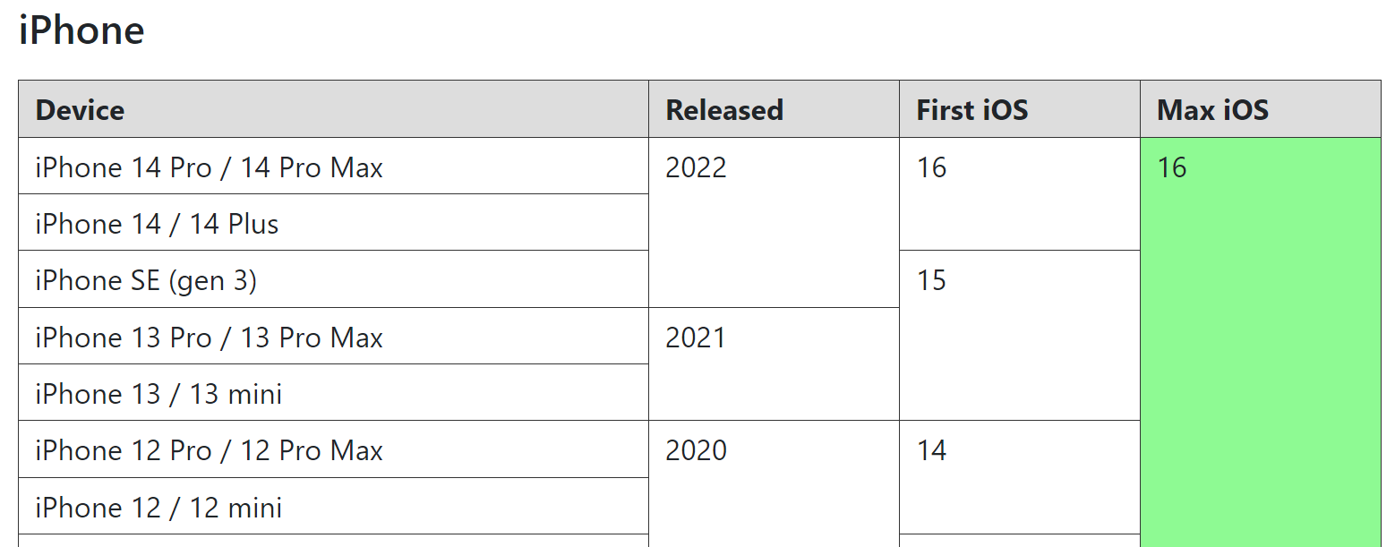
图片格式（WebP）
采用了新的图片格式WebP，
支持动画（Animated WebP），支持有损与无损压缩、透明通道
在iPhone上的显示依赖于较新的IOS版本老的苹果设备需要更新到IOS 14或以后的版本，iPhone 12 自带 14 版

Slide 28
中惠数字化工程
数字化工程
软件硬件和设施研发
云平台维护
媒体公众号 （对本省）
平台客服 （对本省）
硬件和设施维护
硬件和设施生产
优拓
中惠

